Slide 1

내일의 반찬
졸업프로젝트
(학)정보통신공학
2021541002 권순민
2021541006 김원표

Slide 2
01. 일정 확인

Slide 3
일정
주차 | 내용 | 비고
1주차 | 프로젝트 진행을 위한 팀 회의 (프로젝트 계획서 작성) | 프로젝트 계획서
2주차 | 데이터 시각화에 필요한 데이터 수집 및 전처리 작업 수행 (API, 크롤링 -> JSON 형식)
3주차 | 데이터 시각화에 필요한 데이터 수집 및 전처리 작업 수행 (API, 크롤링 -> JSON 형식)
4주차 | 데이터 시각화에 필요한 데이터 수집 및 전처리 작업 수행 (API, 크롤링 -> JSON 형식)
5주차 | 데이터 시각화에 필요한 데이터 수집 및 전처리 작업 수행 (API, 크롤링 -> JSON 형식) , WEB DESIGN
6주차 | 데이터 시각화에 필요한 데이터 수집 및 전처리 작업 수행 (API, 크롤링 -> JSON 형식) , WEB DESIGN
7주차 | 웹 개발 (Django 프레임워크) , CSS(부트스트랩)
8주차 | 데이터 시각화 및 웹 개발 (Django 프레임워크)
9주차 | 전처리한 데이터 DB에 적재 (MongoDB)
10주차 | WSGI 서버 구축 (gunicorn)
11주차 | 웹 서버 구축 (AWS)
12주차 | 디버깅 작업
13주차 | 프로젝트 마무리를 위한 팀 회의 (프로젝트 결과 보고서) | 프로젝트 결과 보고서
14주차 | 프로젝트 최종 점검 및 보고 | 프로젝트 결과 보고서

Slide 4
02. 개발 내용

Slide 5
개발 과제
이번주 과제
웹 개발환경 구축 후 웹 개발
AWS Lightsail에서 서비스 하기 위한 Docker 설정

Slide 6
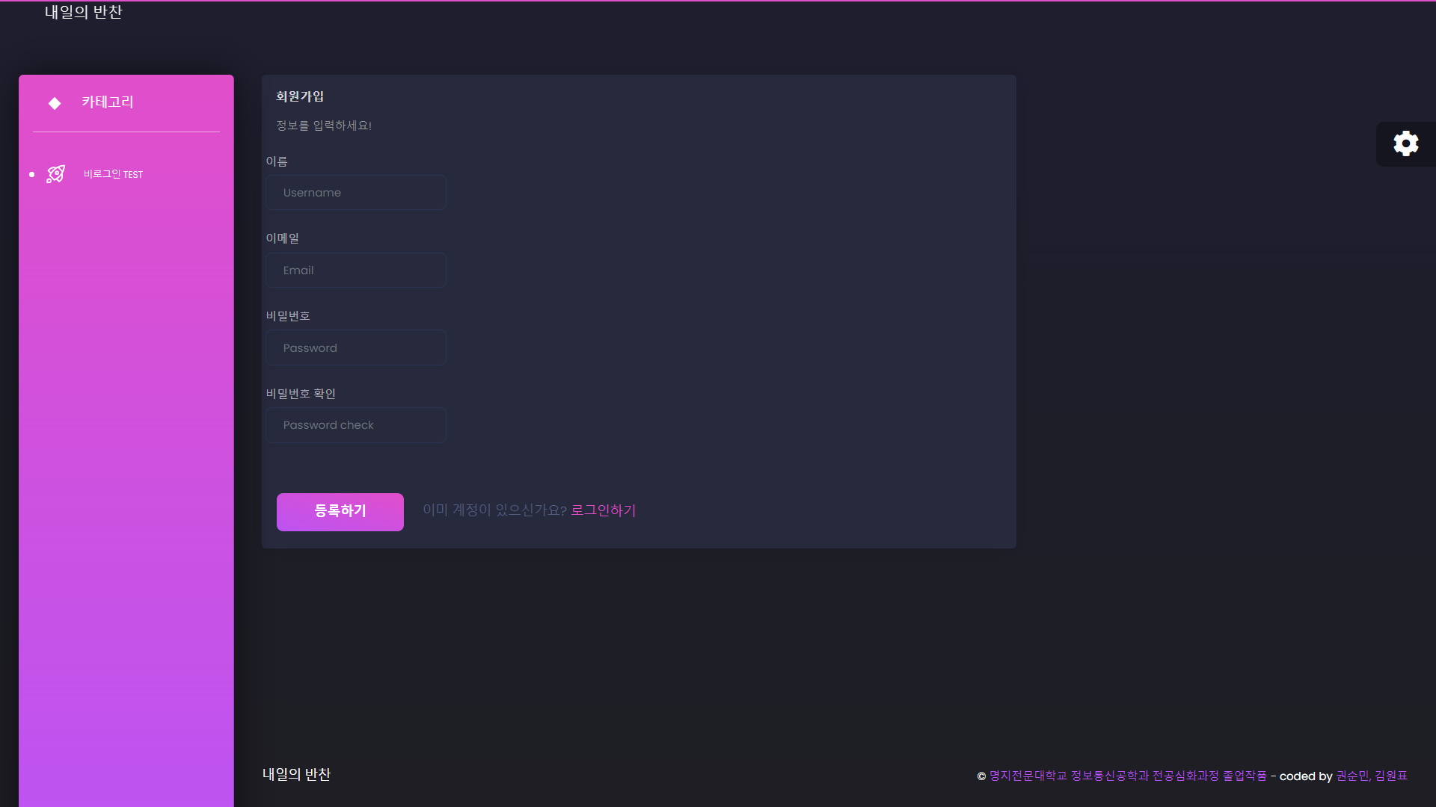
웹 개발

Slide 7
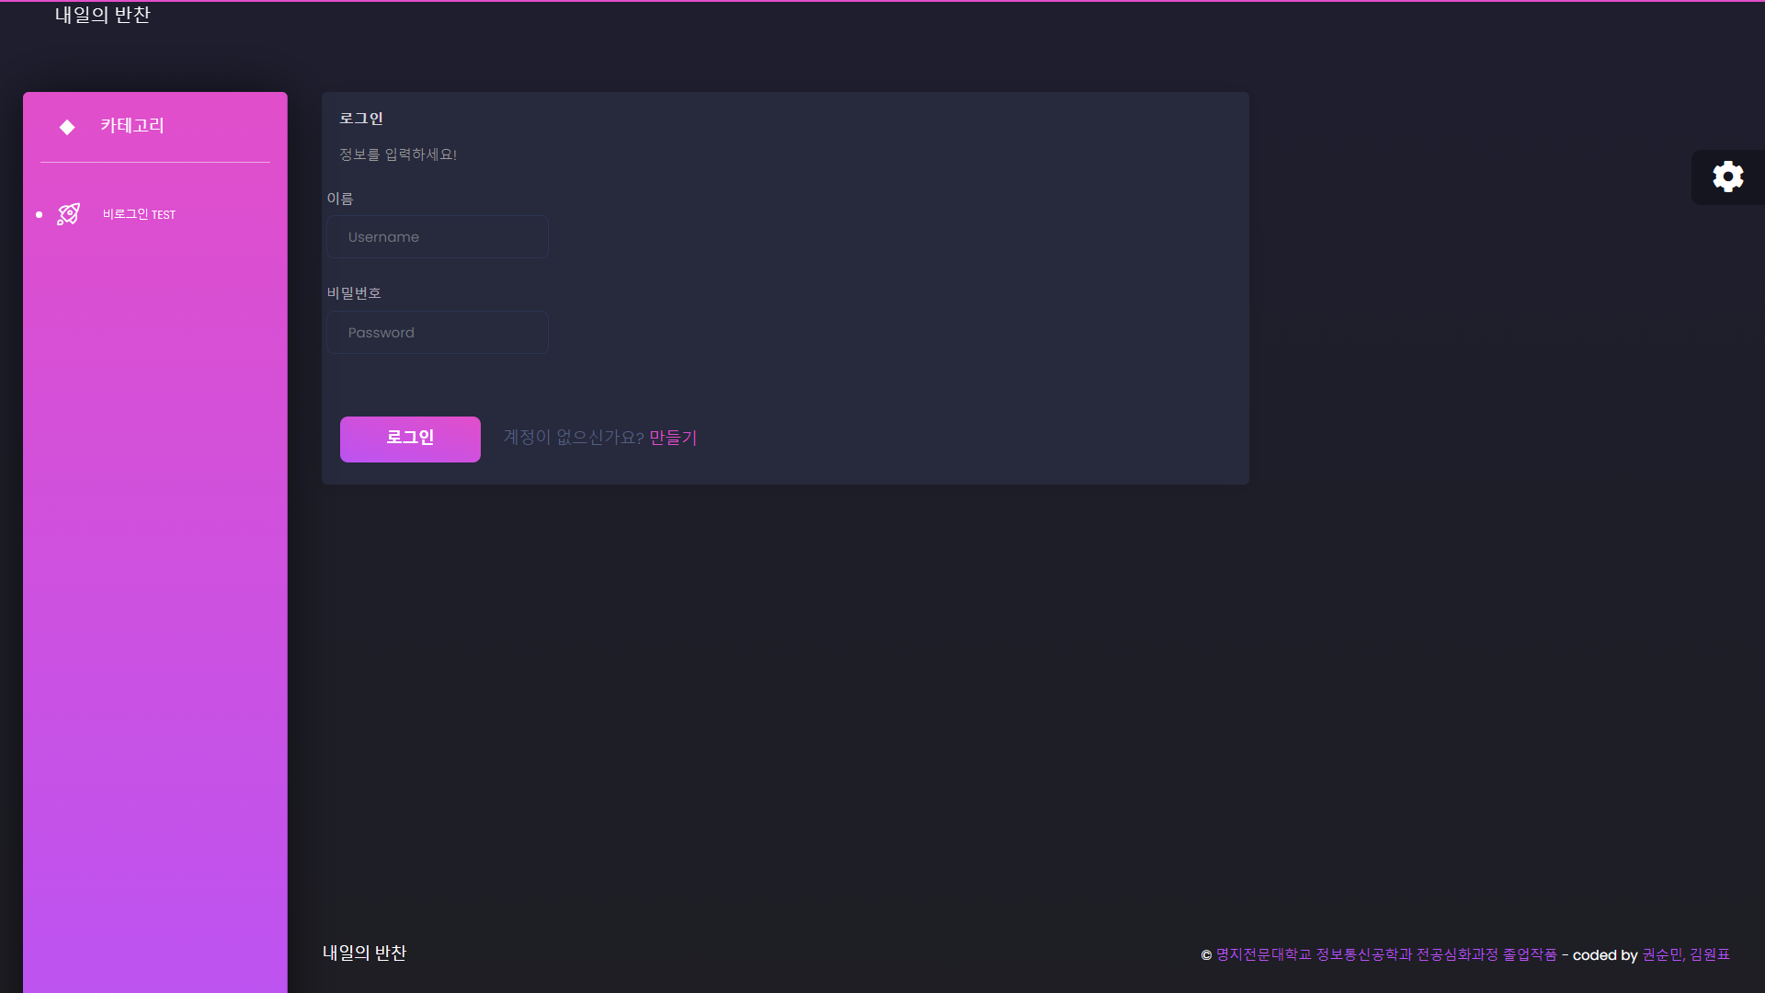
웹 개발

Slide 8
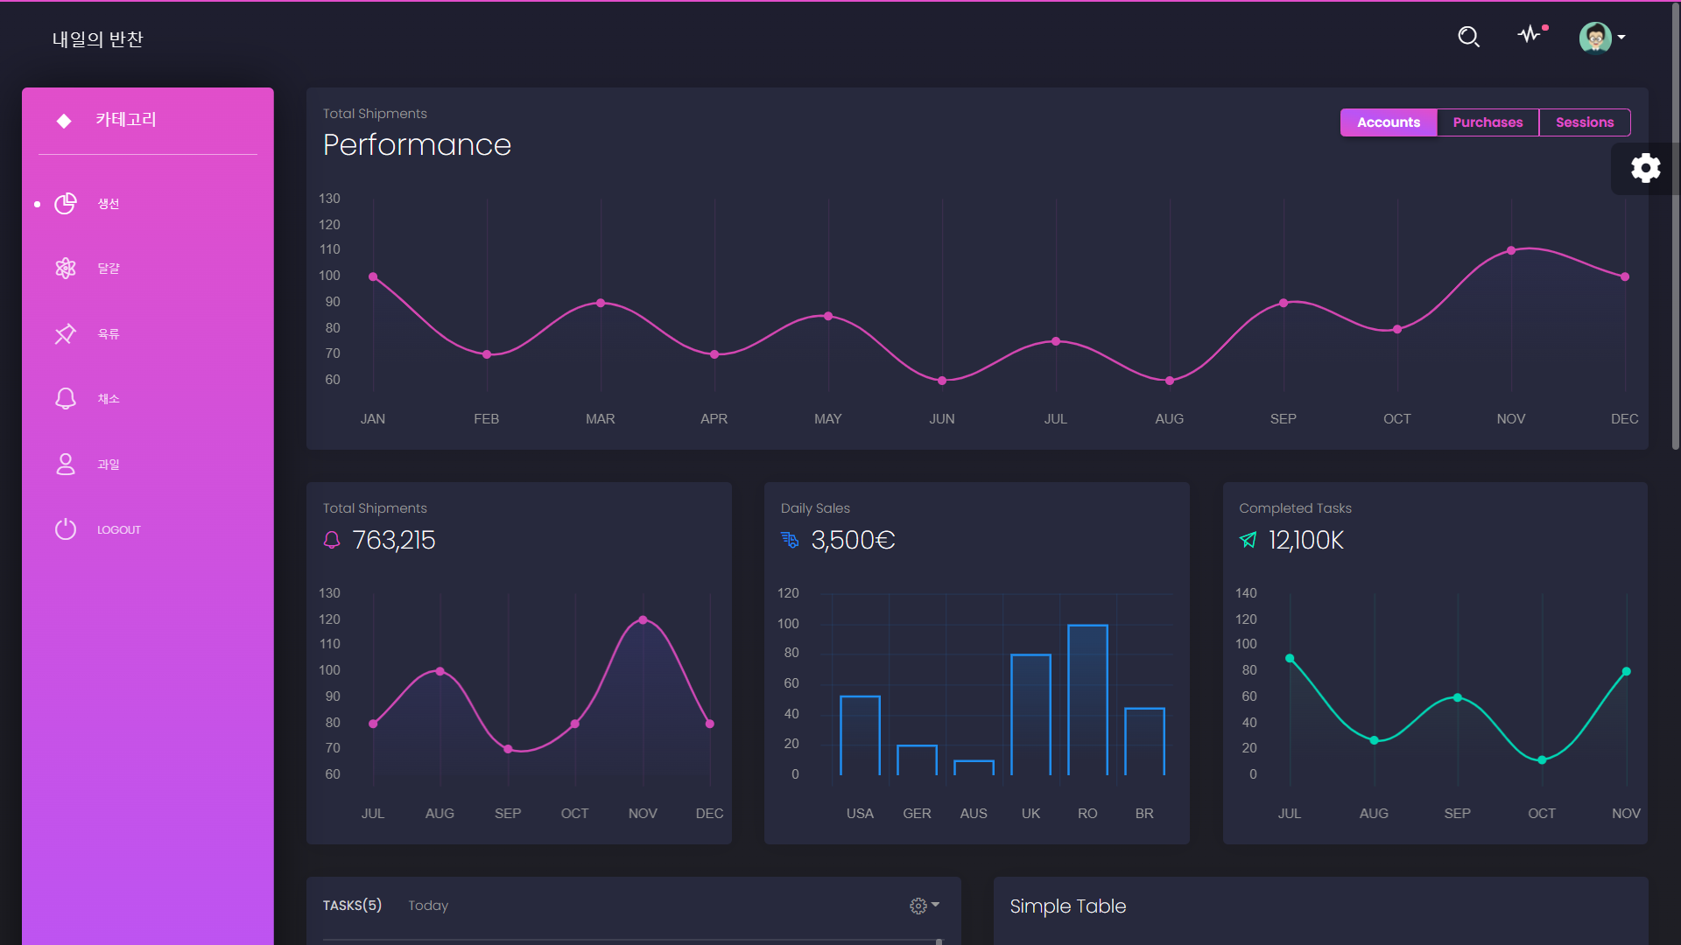
웹 개발

Slide 9

Docker란?
Docker란?
Docker란 Go언어로 작성된 리눅스 컨테이너 기반으로하는 오픈소스 가상화 플랫폼이다.
현재 Docker 0.9버전 부터는 직접 개발한 libcontainer 컨테이너를 사용하고 있다.

Slide 10
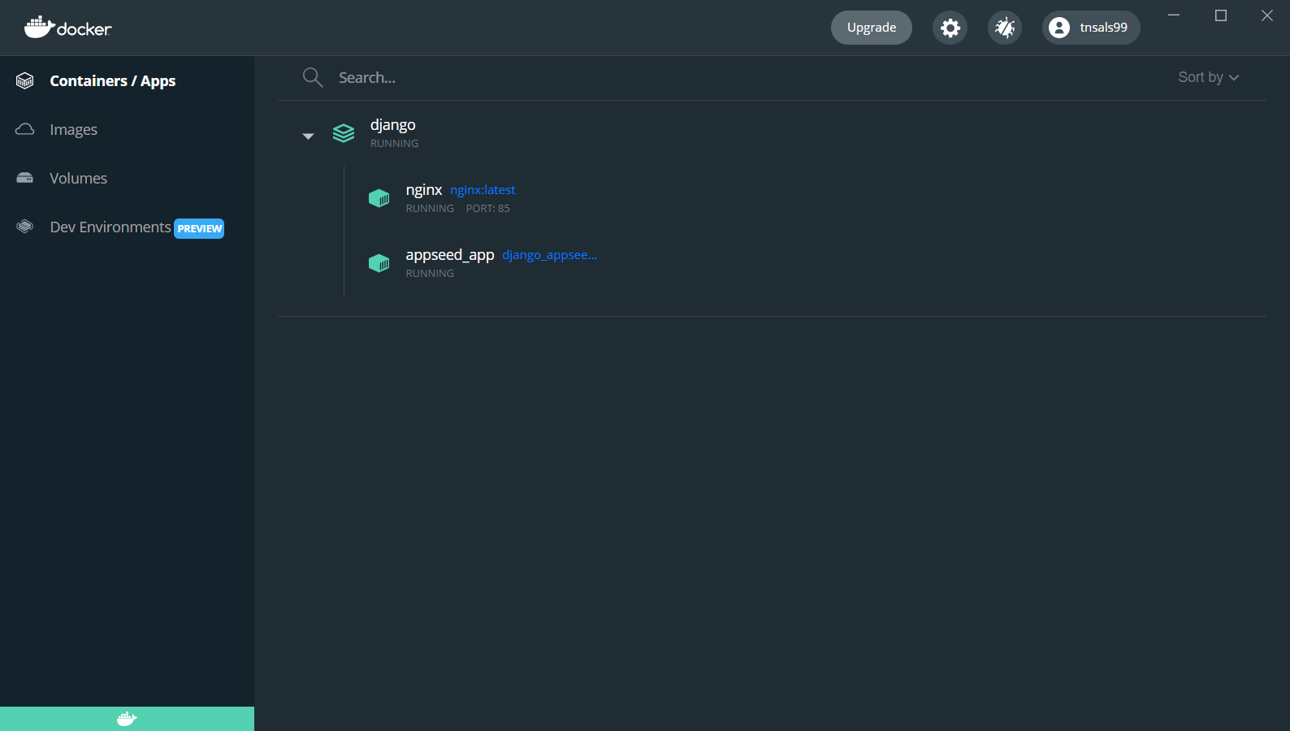
Docker

Slide 11
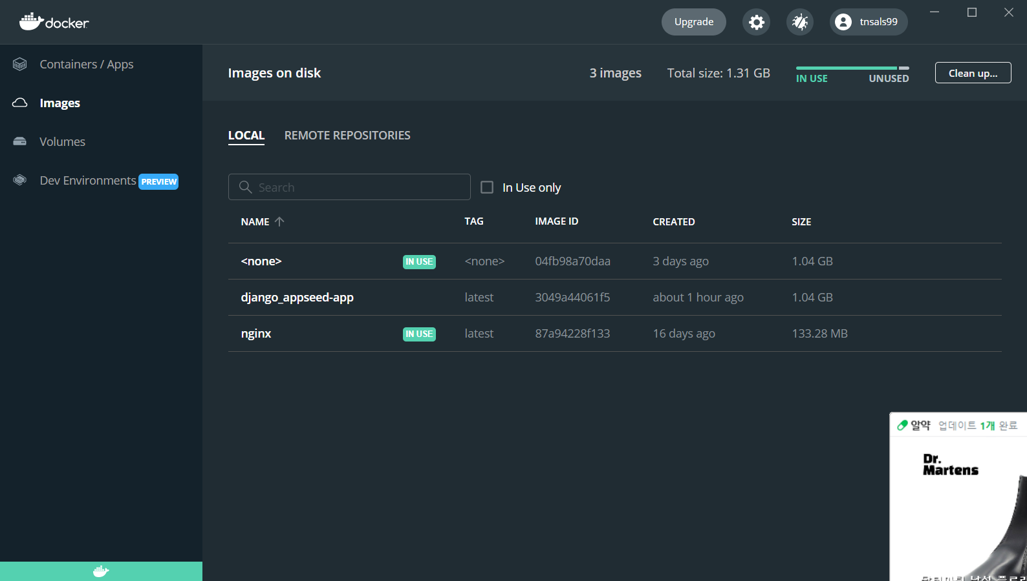
Docker

Slide 12
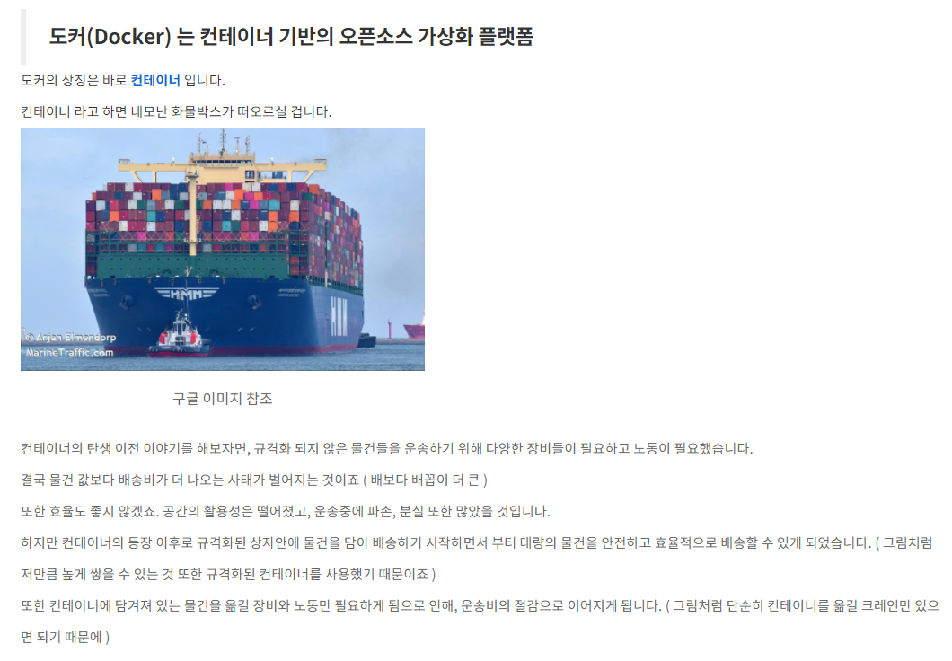
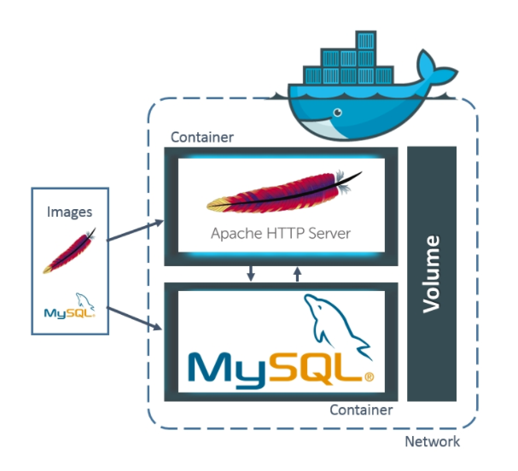
왜 써요?

Slide 13
개발 과제
다음주 과제
Docker와 AWS 연동
AWS Lightsail 구축 후 서비스
데이터 가공 및 시각화 보충…

Slide 14
Thank You!

